Slide 1
การแสดงบัญชีรายการรับจ่ายของโครงการที่บุคคล หรือนิติบุคคลเป็นคู่สัญญากับหน่วยงานของรัฐ

Slide 2
การจัดทำบัญชีแสดงรายรับรายจ่าย
ผู้มีหน้าที่ยื่นบัญชีแสดงรายรับรายจ่าย
คือ ผู้ที่เป็นคู่สัญญา
(๑) บุคคลธรรมดา
(๒) นิติบุคคล
(๓) กิจการร่วมค้า (Joint Venture)
(๔) Consortium ให้แต่ละรายแยกยื่นแบบ บช.๑
ตามสัดส่วนงานของตน (แต่ใช้มูลค่าสัญญารวมว่าถึง ๒ ล้านบาทหรือไม่)
(๕) นิติบุคคลต่างประเทศ
(๖ ) มูลนิธิ สมาคม

Slide 3
การแสดงบัญชีรับจ่ายของโครงการที่บุคคลหรือ นิติบุคคลเป็นคู่สัญญาฯ
มูลค่าของสัญญา
ปีแรก (๑ เม.ย. ๕๕ – ๓๑ มี.ค. ๕๖) ใช้บังคับกับสัญญาที่มีมูลค่าตั้งแต่ ๒ ล้านบาท (เป็นการผ่อนปรนให้ในระยะแรกเพื่อมิให้เกิดปัญหาทางปฏิบัติ)
ตั้งแต่วันที่ ๑ เม.ย. ๕๖ เป็นต้นไป ใช้บังคับกับสัญญาที่มูลค่าตั้งแต่ ๕ แสนบาท (ทั้งนี้ เพื่อให้สอดคล้องกับข้อกำหนดตามประมวลรัษฎากรให้ต้องมีการยื่นงบดุลประจำปี)

Slide 4
มาตรการเพื่อให้หน่วยงานของรัฐปฏิบัติ
ขั้นตอนก่อนทำสัญญา
๑. ให้หน่วยงานของรัฐกำหนดเงื่อนไขและคุณสมบัติของบุคคลหรือนิติบุคคลที่จะเข้าเป็นคู่สัญญา (ผู้เสนอราคา) ไว้ในขอบเขตของงาน (Term of Reference : TOR) หรือประกาศจัดซื้อจัดจ้าง ดังนี้
(๑) บุคคลหรือนิติบุคคลที่จะเข้าเป็นคู่สัญญาต้องไม่อยู่ในฐานะซึ่งได้มีการระบุชื่อไว้ในบัญชีรายชื่อว่าเป็นคู่สัญญาที่ไม่ได้แสดงบัญชีรายรับรายจ่าย หรือแสดงบัญชีรายรับรายจ่ายไม่ถูกต้องครบถ้วนในสาระสำคัญ
(๒) บุคคลหรือนิติบุคคลที่จะเข้าเป็นคู่สัญญากับหน่วยงานของรัฐซึ่งได้ดำเนินการจัดซื้อจัดจ้างด้วยระบบอิเล็กทรอนิกส์ (e-Government Procurement : e-GP) ต้องลงทะเบียนในระบบอิเล็กทรอนิกส์ของกรมบัญชีกลางที่เว็บไซต์ศูนย์ข้อมูลจัดซื้อจัดจ้างภาครัฐ
(๓) คู่สัญญาต้องรับจ่ายเงินผ่านบัญชีธนาคาร เว้นแต่การรับจ่ายเงิน แต่ละครั้งซึ่งมีมูลค่าไม่เกินสามหมื่นบาทคู่สัญญาอาจรับจ่ายเป็นเงินสดก็ได้

Slide 5
มาตรการเพื่อให้หน่วยงานของรัฐปฏิบัติ (ต่อ)
๒. ห้ามมิให้หน่วยงานของรัฐก่อนิติสัมพันธ์กับบุคคลหรือนิติบุคคลซึ่งได้มีการระบุชื่อไว้ในบัญชีรายชื่อว่าเป็นคู่สัญญาที่ไม่ได้แสดงบัญชีแสดงรายรับรายจ่ายหรือแสดงบัญชีแสดงรายรับรายจ่ายไม่ถูกต้องครบถ้วนในสาระสำคัญ เว้นแต่บุคคลหรือนิติบุคคลนั้นจะได้แสดงบัญชีแสดงรายรับรายจ่ายตามประกาศนี้หรือได้มีการปรับปรุงแก้ไขให้ถูกต้อง และมีการสั่งเพิกถอนรายชื่อจากบัญชีดังกล่าวแล้ว ทั้งนี้ไม่ว่าสัญญานั้นจะมีมูลค่าเท่าใดก็ตาม

Slide 6
มาตรการเพื่อให้หน่วยงานของรัฐปฏิบัติ (ต่อ)
ขั้นตอนภายหลังทำสัญญา
๑. ให้หน่วยงานของรัฐรายงานข้อมูลของคู่สัญญาที่ต้องแสดงบัญชีแสดงรายรับรายจ่าย (บช.๑) ให้คณะกรรมการ ป.ป.ช. และกรมสรรพากรทราบดังนี้
(๑) กรณีหน่วยงานของรัฐซึ่งดำเนินการจัดซื้อจัดจ้างด้วยระบบอิเล็กทรอนิกส์ (e-Government Procurement : e-GP) ของกรมบัญชีกลาง ให้รายงานข้อมูลของคู่สัญญาผ่านระบบ (e-Government Procurement : e-GP) ของกรมบัญชีกลาง
(๒) กรณีหน่วยงานของรัฐใดที่มิได้ดำเนินการจัดซื้อจัดจ้างด้วยระบบอิเล็กทรอนิกส์ของกรมบัญชีกลาง (e-Government Procurement : e-GP) ให้รายงานข้อมูลของคู่สัญญาผ่านระบบอิเล็กทรอนิกส์ที่สำนักงาน ป.ป.ช. จัดทำขึ้น (ผ่านเว็บไซต์ www.nacc.go.th)
การรายงานข้อมูลของคู่สัญญาที่ต้องแสดงบัญชีรายรับรายจ่าย (บช.๑) ตาม ๑ (๑) และ (๒) ให้หน่วยงานของรัฐ รายงานกรณีที่มีการแก้ไขสัญญาในส่วนที่เป็นสาระสำคัญด้วย

Slide 7
มาตรการเพื่อให้หน่วยงานของรัฐปฏิบัติ (ต่อ)
การรายงานข้อมูลของคู่สัญญาที่ต้องแสดงบัญชีรายรับรายจ่ายตาม (๑) และ
(๒) ให้หน่วยงานของรัฐรายงานภายใน ๓๐ วัน นับแต่วันทำสัญญาหรือข้อตกลง
** หมายเหตุ ในระหว่างที่การจัดทำระบบอิเล็กทรอนิกส์ของกรมบัญชีกลาง (e-Government Procurement : e-GP) ยังไม่แล้วเสร็จครบถ้วนสมบูรณ์ ให้หน่วยงานของรัฐตาม ๑ (๑) รายงานข้อมูลของคู่สัญญาผ่านเว็บไซต์ของสำนักงาน ป.ป.ช.ไปพลางก่อน จนกว่าระบบอิเล็กทรอนิกส์ของกรมบัญชีกลาง (e-Government Procurement
: e-GP) จะแล้วเสร็จครบถ้วนสมบูรณ์

Slide 8
รหัสที่ใช้ในการบันทึกข้อมูล http://www.nacc.go.th
รหัสผู้ใช้ 11430011
รหัสผ่าน ZBJwto2Q

Slide 9
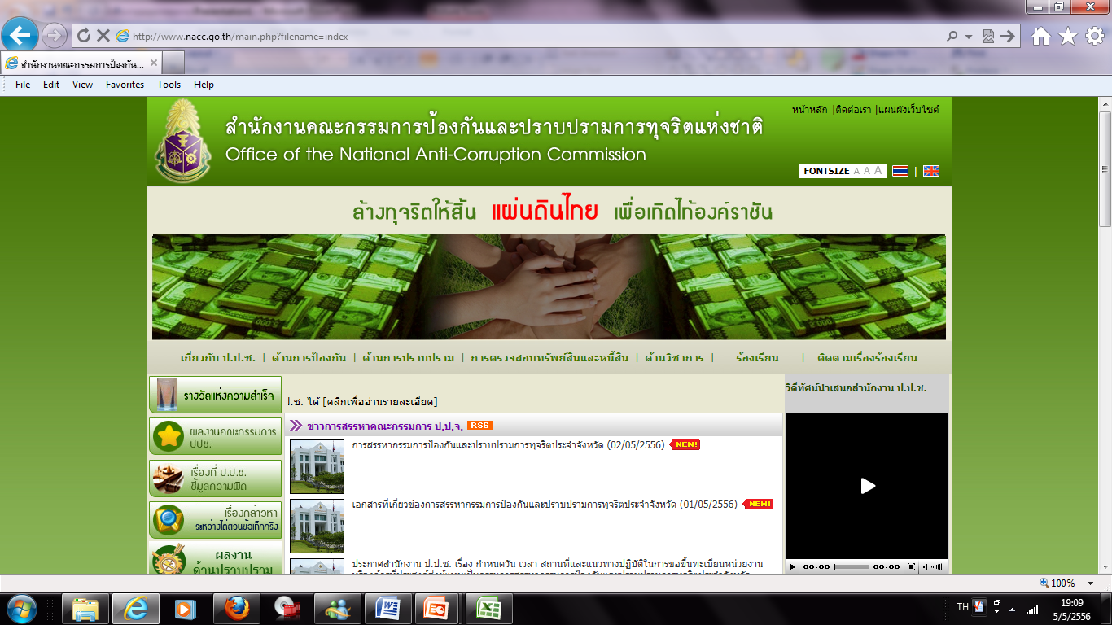
ขั้นตอนการบันทึกข้อมูลสัญญา http://www.nacc.go.th

Slide 10
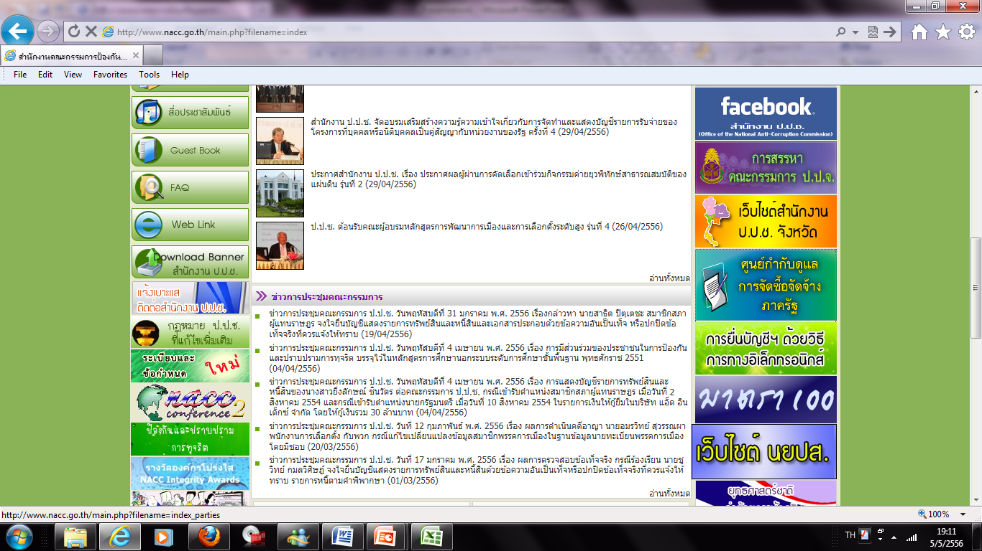

Slide 11
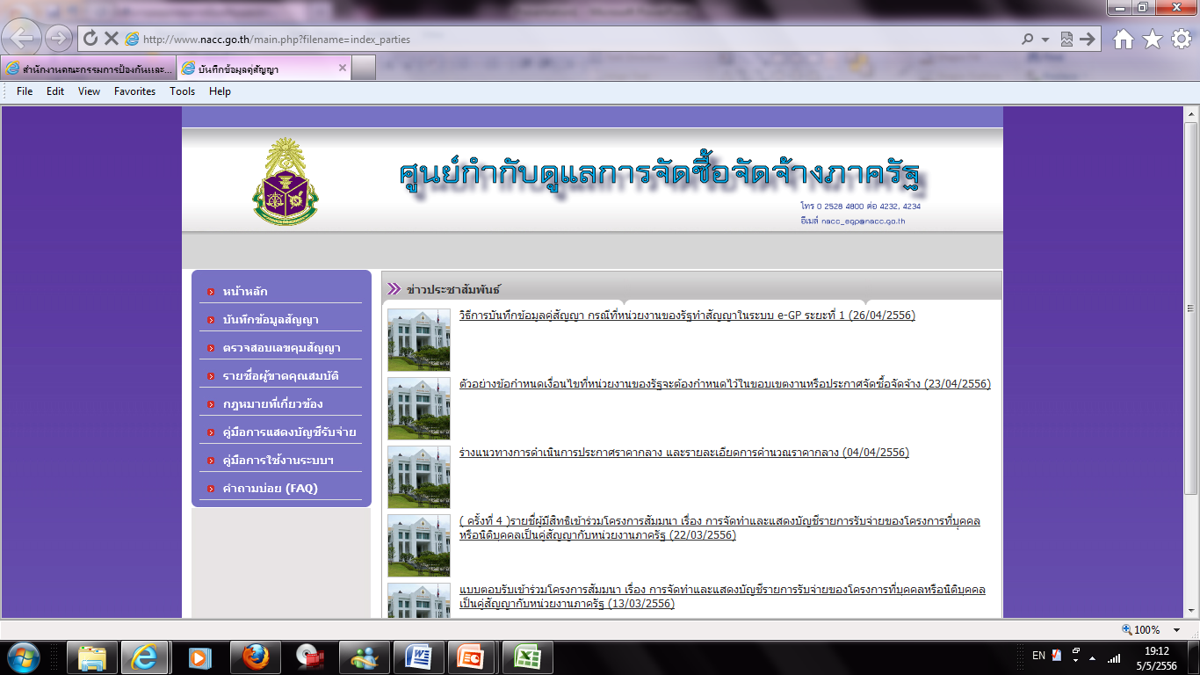

Slide 12
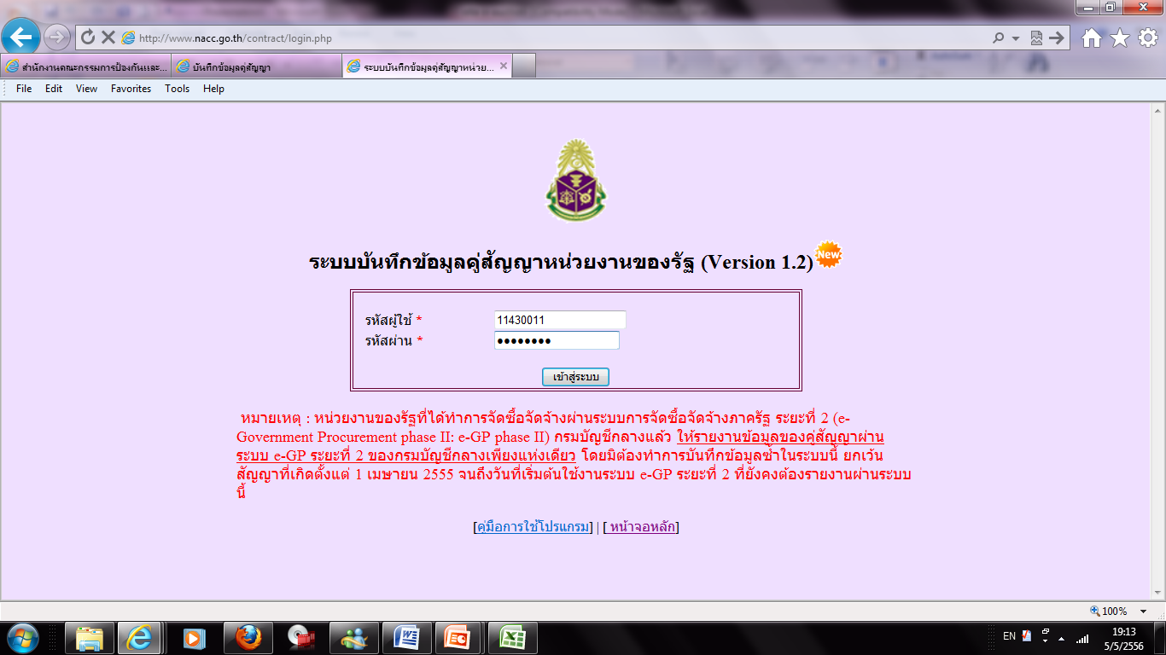

Slide 13
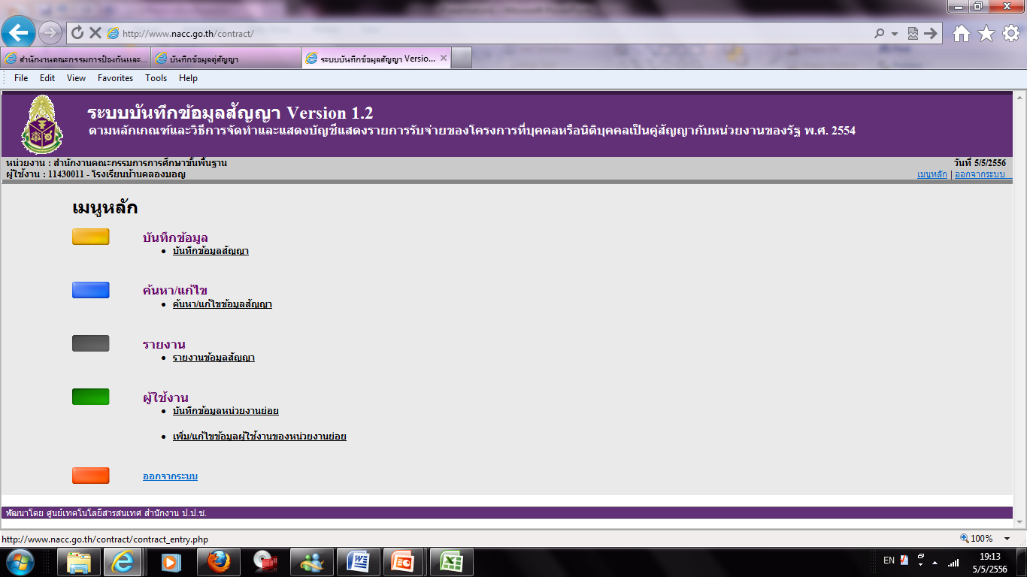

Slide 14
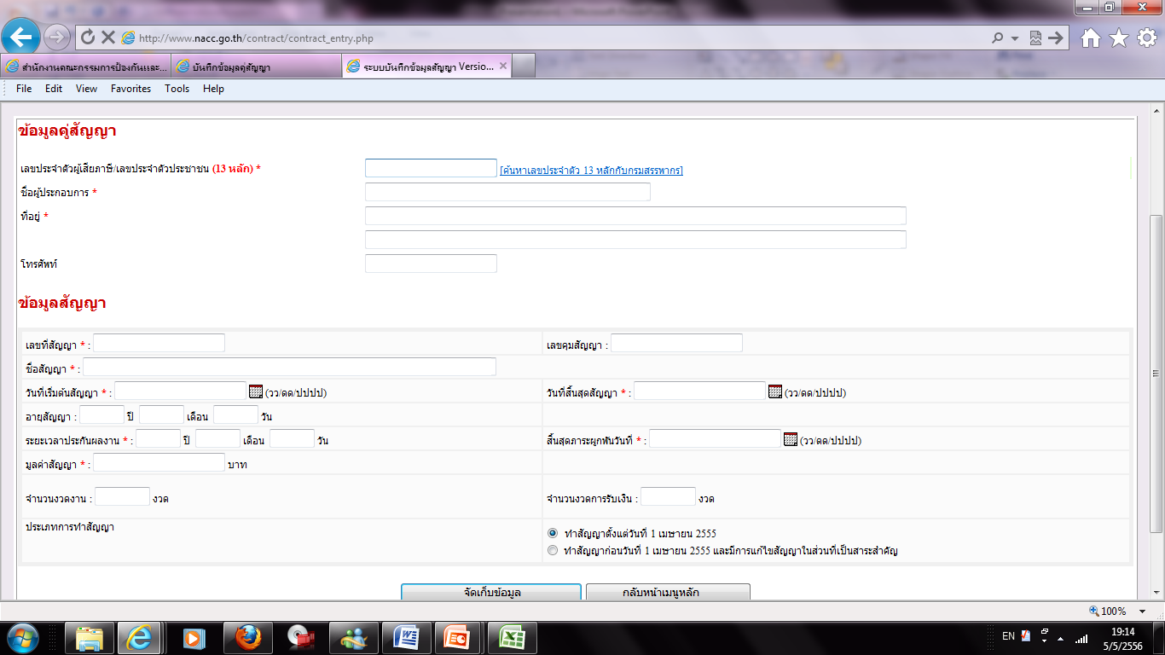

Slide 15
การเรียกรายงาน

Slide 16
